Slide 1
Vývojová psychologie
4. seminář

Slide 2
Osnova
Sociálně emoční učení (sociálně emocionální učení, SEL)
Strach, úzkost

Slide 4
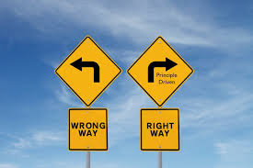
Zásady práce se strachem u dětí
Nedělat si srandu z jeho strachu
Nepodceňovat a nebagatelizovat strach (Nebuď směšný)
Nepodporovat jejich vyhýbání
Naučit je hodnotit míru strachu
Učit děti techniky na zvládání strachu

Slide 5
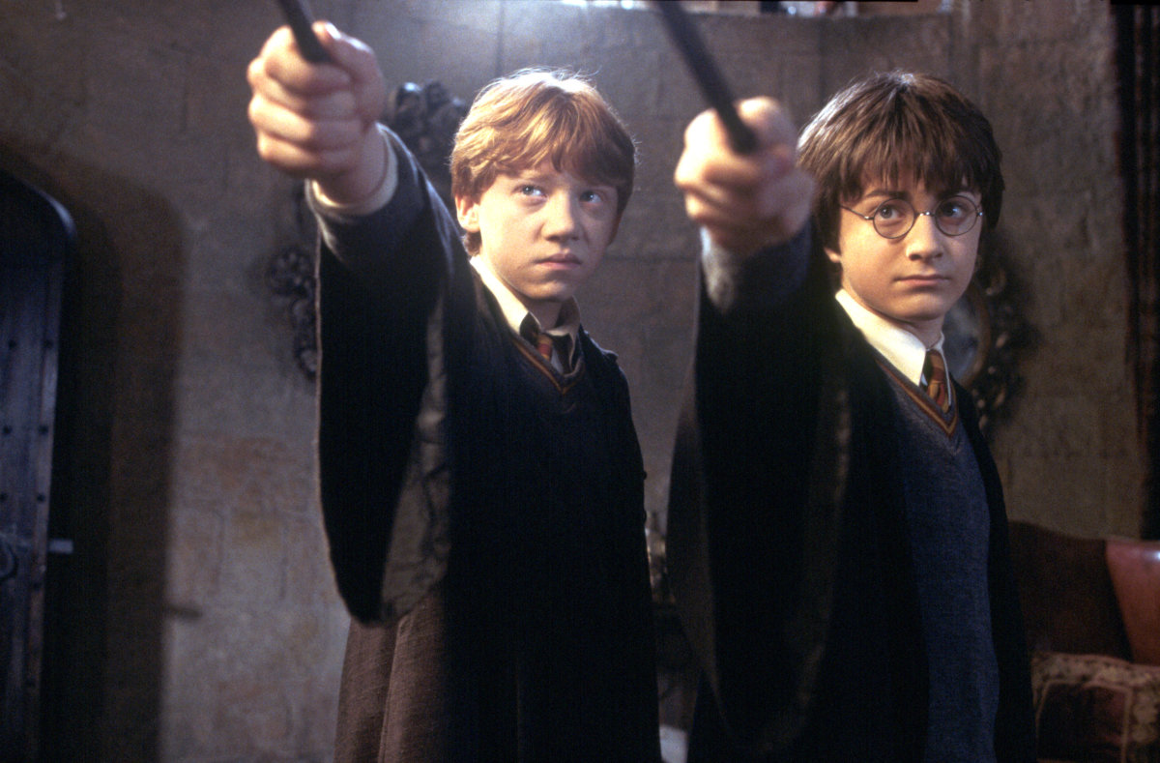
Práce se strachem
https://www.youtube.com/watch?v=oT8D8O5Vh1Y

Slide 6
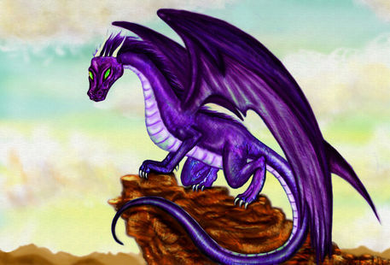
Externalizace úzkosti
https://www.youtube.com/watch?v=jEkFp0Ux4OQ

Slide 7
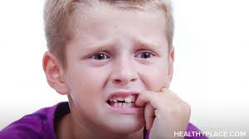
Patologická úzkost
Nadměrná, přetrvávající, interferuje s běžným fungováním dítěte a brzdí jeho další vývoj
Nadměrná reakce na stres obecně
Může se manifestovat poruchami jídla, spánku, neurotickými návyky (cucání palce, okusování nehtů, trhání vlasů, nadměrná masturbace)
Neurotické aktivity slouží dítěti k uvolnění tenze, většinou jsou však sankcionovány, což zpětně hladinu tenze ještě zvyšuje

Slide 8
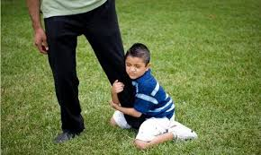
Separační úzkost, strach z cizích lidí
Ke konci 3. roku života by měl ustupovat
Mírné formy strachu z cizího a neznámého spolu se zájmem o nové trvají celý život

Slide 9
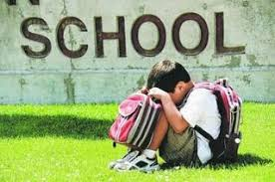
Separační úzkost a školní fobie
Pravá školní fobie- dítě se bojí zcela specificky některých situací či konfliktů ve škole, např. svého vlastního selhání, učitelů nebo kontaktů s druhými dětmi, ale dobře snáší všechny ostatní separace

Slide 10
Strach ze školy podmíněn separační úzkostí
Děti obvykle tiché, inhibované, ve škole podávají dobré výkony, ale přesto trpí neustálým strachem ze selhání, bývají až perfekcionistické
Různé somatické příznaky
Pokud se rodiče příliš zaměří na somatické obtíže dítěte a dítě zůstává častěji ze školy doma, pak úzkost ještě sílí a u dítěte je současně posilována tendence k somatizaci

Slide 11
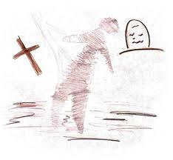
Pojem smrt
8.-10. rok dítěte plné pochopení pojmu smrti s její univerzalitou a nezvratností

Slide 12
Biblioterapie u dětí (knihy do školní výuky)
https://www.databazeknih.cz/seznamy/biblioterapie-pro-deti-19026
https://www.knihkm.cz/sluzby/biblioterapie/databaze-knih/biblioterapeuticka-literatura-pro-detske-ctenare.html
Torey Hayden
Idea: Každý zpracuje 1 knihu a udělá z ní powerpointovou prezentaci o 3 slidech, kde nastíní proč zrovna tuhle knížku používat/nepoužívat + 3 věci, které Vás v ní zaujali

